Slide 1

Дидактическая игра
«Логический Домик»

Slide 2
Зачем логика маленькому ребенку?
Дело в том, что на каждом возрастном этапе создается определенный «этаж», на котором формируются психические функции.
Таким образом, навыки и умения, приобретенные в дошкольном периоде, будут служить фундаментом для развития в школьном возрасте.
Важнейшим из навыков, является логическое мышление.
Это умение рассуждать разумно, правильно выстраивать мыслительные цепочки, сравнивать, обобщать, классифицировать, делать выводы и при этом уметь их доказывать.
Логика – это наука, которая изучает способы и формы мышления

Slide 3
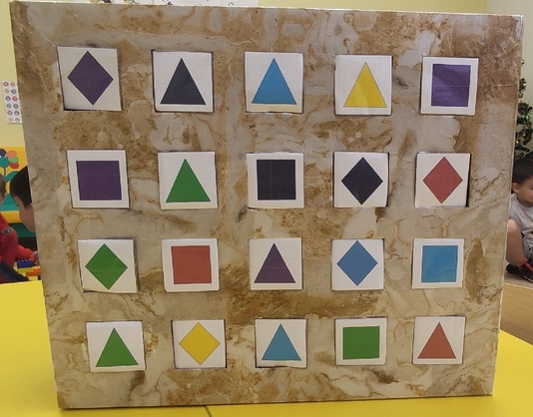
Развитие логического мышления, как основы интеллектуального развития дошкольников в процессе развивающей игры.
Цель:

Slide 4
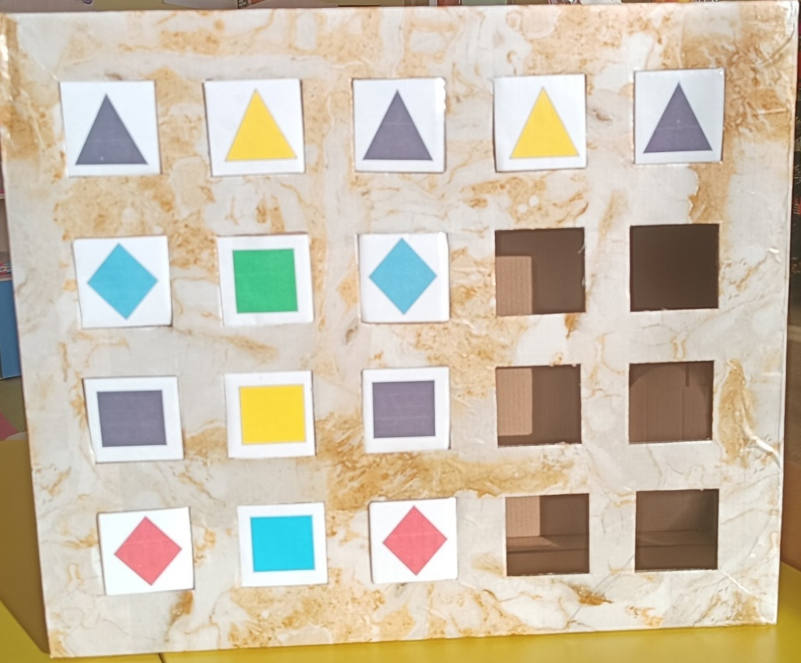
Задачи:
«Продолжи ряд»
- научить детей путем логического мышления продолжать ряды фигур по образцу;
- развивать умение продуктивно включаться в образовательный процесс, соблюдать правила культурного поведения, вырабатывать усидчивость, концентрацию внимания;
- развивать мелкую моторику пальцев рук; вырабатывать зрительную концентрацию и координацию движений; закреплять умение детей ориентироваться на плоскости.

Slide 5
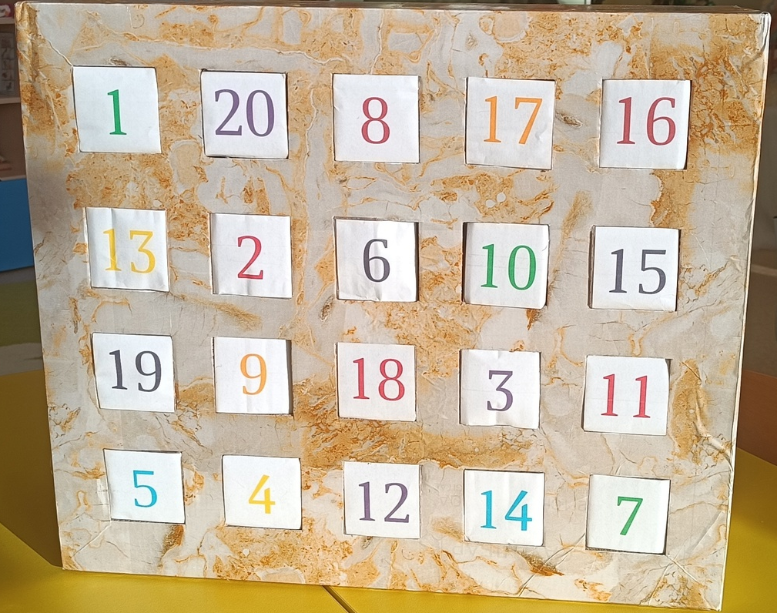
Задачи:
«Таблица Шульте»
- тренировать зрительное восприятие и внимание, зрительную память;
- развивать мышление;
- способствовать увеличению скорости чтения и повышению его качества;
- предупреждать дискалькулию, отрабатывая счет в прямом и обратном порядке.

Slide 6
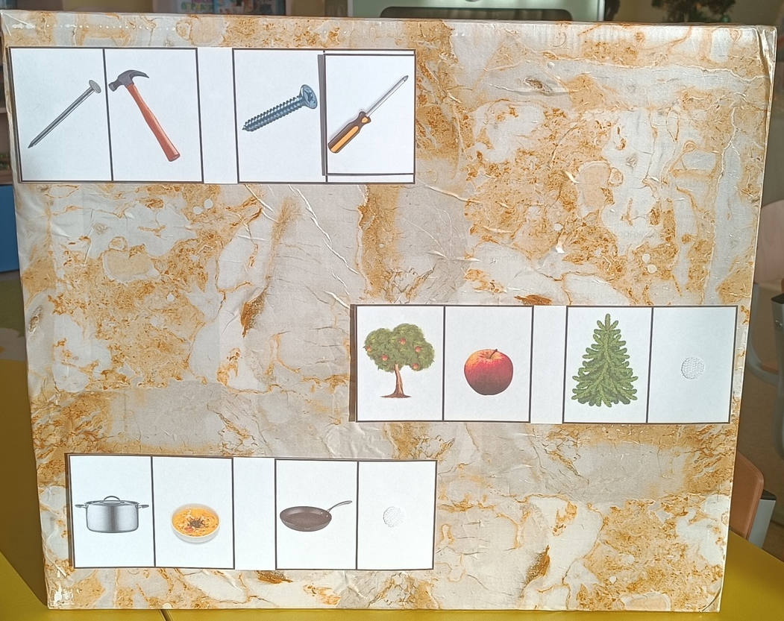
Задачи:
«Речевые аналогии»
- развитие у детей умения устанавливать ассоциативные связи между предметами и явлениями;
- развитие наглядно-образного и логического мышления.

Slide 7
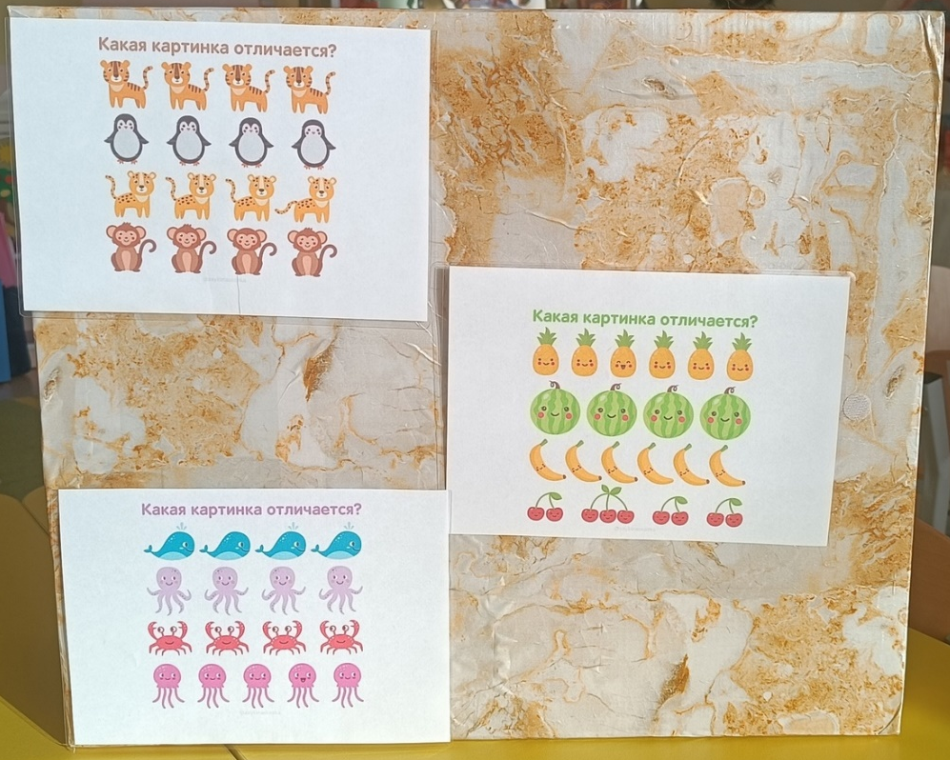
Задачи:
«Какая картинка отличается?»
- развивать умение у детей последовательно рассматривать картинки и сравнивать их;
- продолжать знакомить с цветами спектра;
- развивать внимание, мышление, память;
- активизировать речь детей.

Slide 8
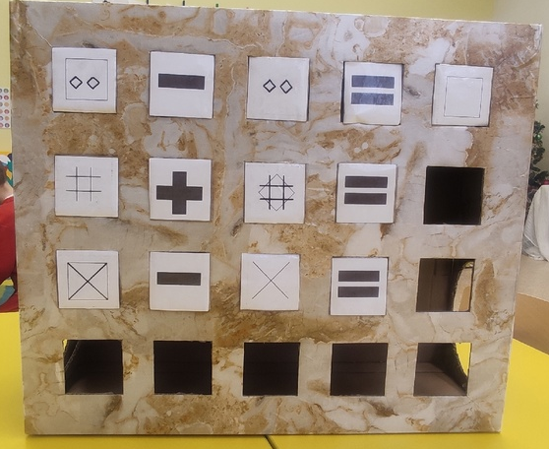
Задачи:
«Геометрические задачи»
- обобщить знания об изученных геометрических фигурах;
- познакомить с геометрической головоломкой;
- развивать логическое и образное мышление;
- вырабатывать навык складывать фигуры

